Slide 1
ИГРА:САПЕР
СДЕЛАЛ: БУГДИЕВ АМРИХУДО

Slide 2
ОПИСАНИЕ ИДЕИ:
Классическая логическая игра, популярная с 1990х годов
Цель - открыть все безопасные клетки игрового поля, не наткнувшись на мины
На поле генерируются мины в случайном порядке
Игрок открывает клетки поля, чтобы найти мины
Открытые клетки показывают число мин рядом с ними
Это позволяет логически угадывать, где мины
Флажками можно помечать предполагаемые мины
Если игрок открывает клетку с миной - он проиграл
Если все мины правильно отмечены флажками - игрок выиграл

Slide 3
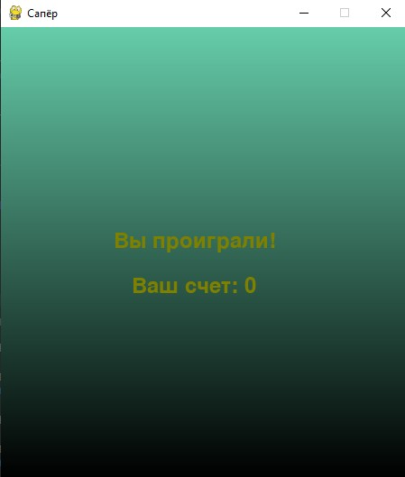
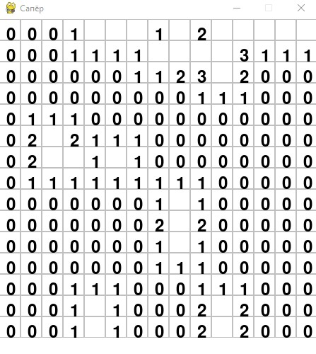
ПРАВИЛА ИГРЫ:
Правила:
Цель - открыть все безопасные клетки, не попав на мины
Мины расположены в случайном порядке
Цифры - количество мин рядом с клеткой
Флажками можно помечать предполагаемые мины
Управление:
ЛКМ - открыть клетку
ПКМ - установить/убрать флажок
Геймплей:
Нужно логически угадывать расположение мин
Открывать связанные пустые клетки
Не торопиться ставить флажки
Флажки можно переставлять в процессе

Slide 4
ОПИСАНИЕ РЕАЛИЗАЦИИ:
Создание двумерного массива grid для хранения данных о поле - наличие мин, количество соседних мин для каждой ячейки. Мины генерируются случайным образом.
Функция count_mines подсчитывает количество мин вокруг каждой ячейки.
Используется рекурсивная функция reveal_cells для открытия пустых ячеек по клику мыши.
Отрисовка игрового поля и интерфейса с помощью Pygame - отображение чисел, картинок мин и флагов.
Обработка событий мыши для открытия ячеек и установки флагов.
Добавлены звуки, музыка, подсчет очков и экраны проигрыша/выигрыша.

Slide 5
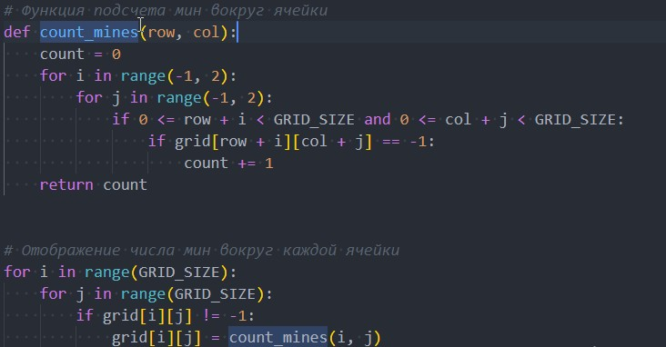
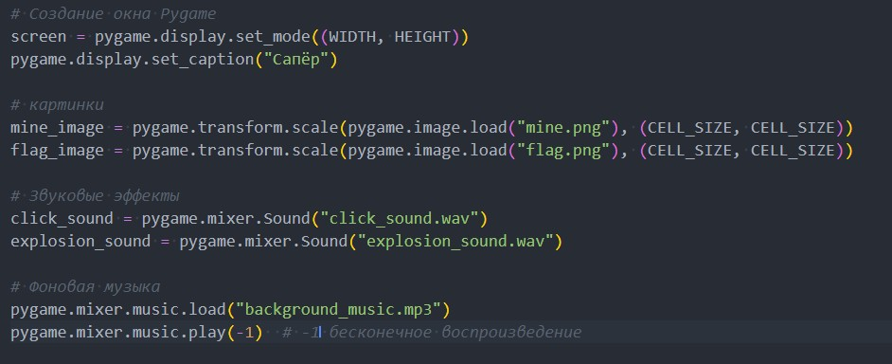
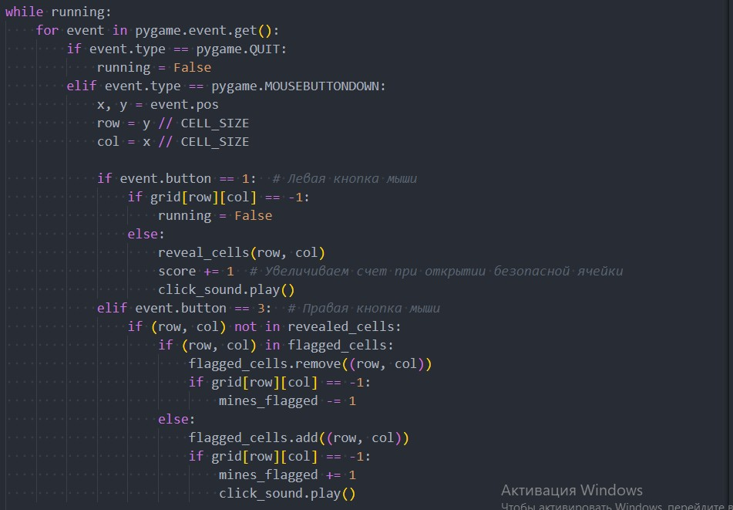

Slide 6
ОПИСАНИЕ ТЕХНОЛОГИЙ:
Язык программирования Python - основа для написания кода игры
Библиотека Pygame - используется для создания игрового окна, отрисовки графики, обработки ввода мыши и клавиатуры
Модуль Random - provides функционал для генерации случайных чисел, используется для размещения мин на поле
Pygame Mixer - используется для загрузки и воспроизведения звуковых файлов и музыки
Файлы изображений в формате PNG - картинки для мин и флагов
Файлы звука в формате WAV и MP3 - звуковые эффекты и музыка

Slide 7
ХОТЕЛ БЫ ДОБАВИТЬ ПОПОЗЖЕ:
Реализовать возможность выбора уровня сложности
Добавить таблицу рекордов с сохранением в файл
Сделать анимацию взрыва мины при проигрыше
Добавить темы оформления и возможность выбора темы
Реализовать плавную анимацию открытия ячеек

Slide 8

QR-CODE:

Slide 9
СПАСИБО ЗА ВНИМАНИЕ!!!

